Slide 1


Instituto Politécnico Nacional
Centro de Investigación en Ciencia Aplicada y Tecnología Avanzada
Unidad Querétaro
Conducción segura potenciada por IA: Identificando Amenazas y Distracciones en Tiempo Real"
Elaboro:
Claudia Beatriz Resendiz Jurado
Asesores:
Dr. Juan Ramon Terven Salinas

Slide 2

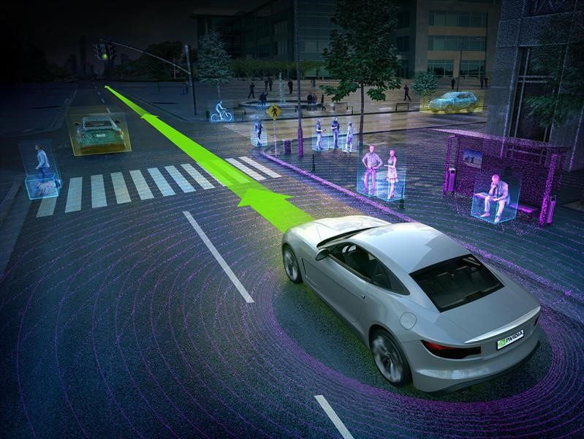

Resumen
El proyecto se enfoca en desarrollar un sistema de detección de situaciones que representen posibles peligros al conducir, utilizando un sistema de visión y técnicas de inteligencia artificial. Se buscará identificar la detección simultanea de distracción al volante y próximos obstáculos en el camino.
Se espera que identificando estas situaciones de riesgo se pueda mandar alerta en la cabina del auto, visual, auditiva (similar a un copiloto alertando de un peligro).

Slide 3
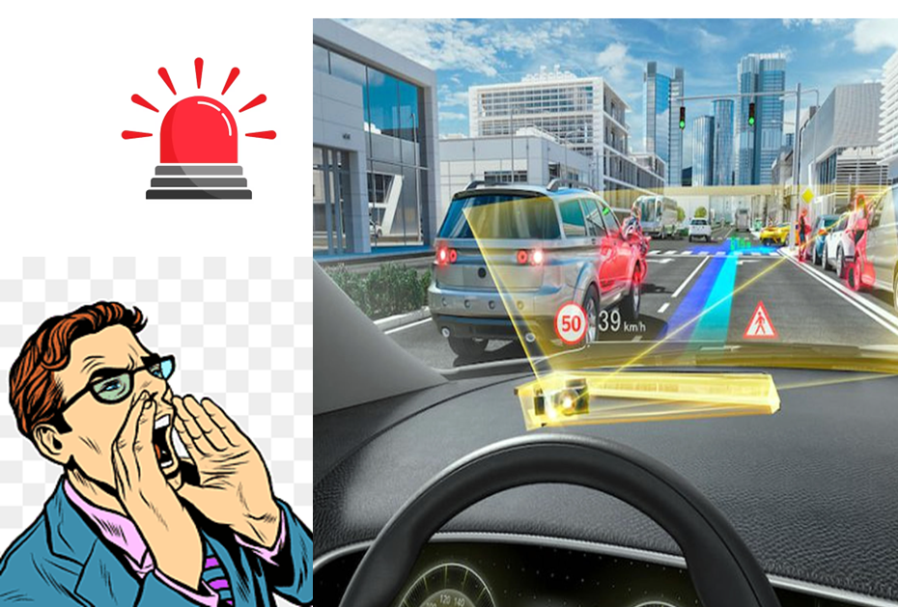
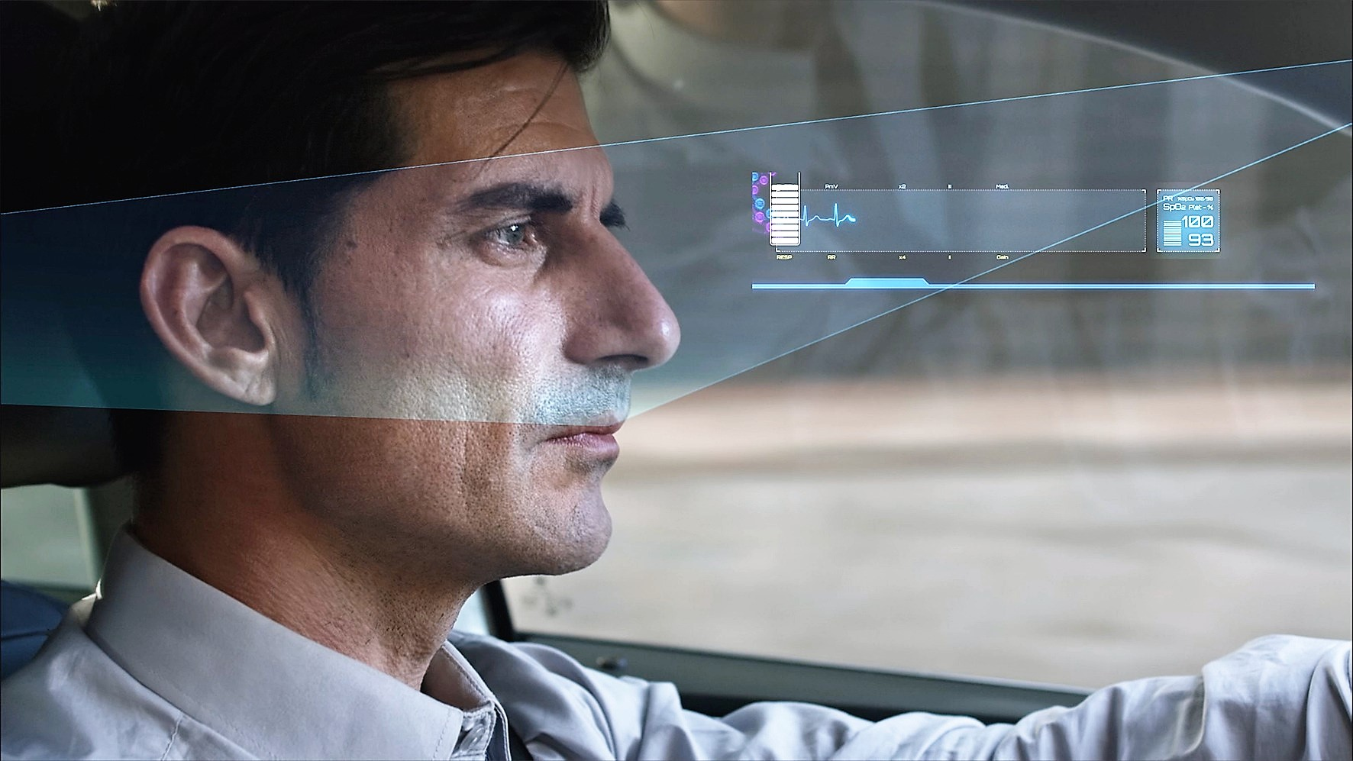
Resumen

Slide 4
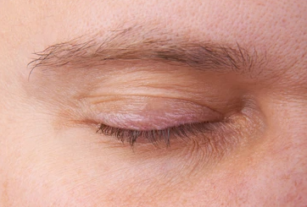
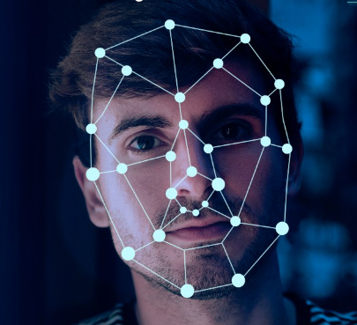
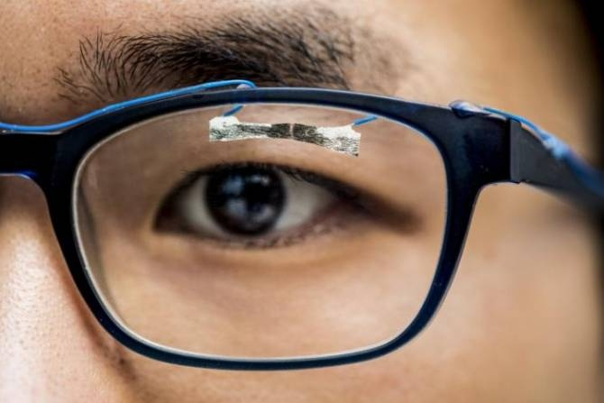


Antecedentes
R. G. Franklin 2019
Detecta si los ojos están cerrados entonces se considera que el conductor esta bajo somnolencia , la alarma es un zumbido.
S.C. 2023 Usa un sensor de parpadeo ocular , sonara una alerta si se detecta somnolencia
Deng. W , Wu R. 2019 Detecta el estado de fatiga como bostezos, parpadeos y cierre de los ojos , utilizando método de detección en 68 puntos clave

Slide 5
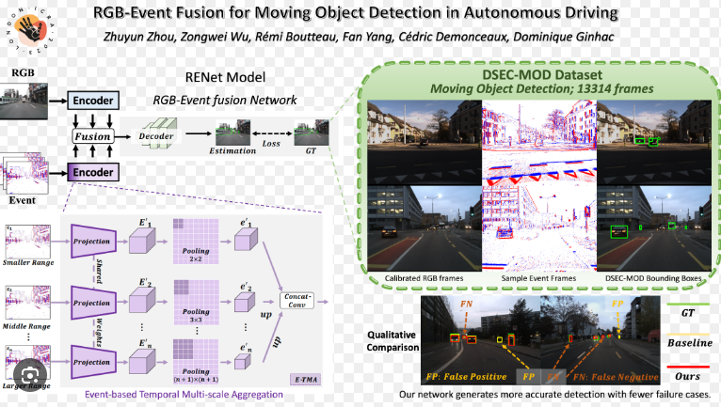
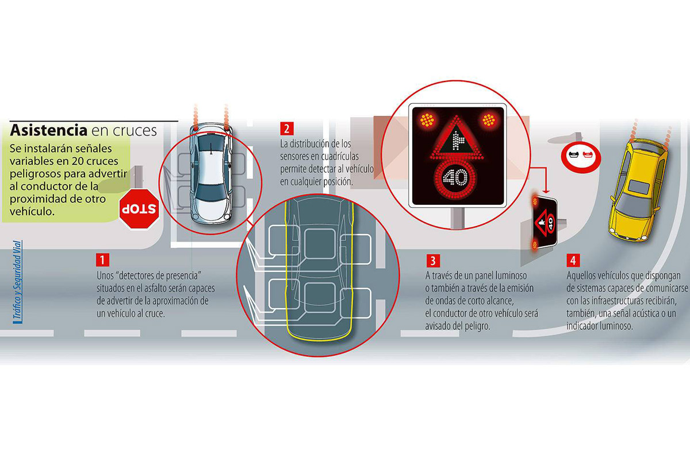
Antecedentes
Zhou, Z. , 2023) RENet, se emplea una cámara de eventos junto con la cámara convencional. El enfoque propuesto incorpora un módulo de agregación temporal multi-escala para aprovechar los eventos en diferentes intervalos de tiempo y un módulo de fusión bidireccional para combinar características de ambas modalidades de manera eficiente
(Dhawan, K., R, S. P. y R K, N. ,2023) Se destaca el uso de una cámara montada en el vehículo para reconocer y detectar señales de tráfico, alertando al conductor sobre diversas condiciones de la carretera, como la presencia de trabajos de construcción o cambios en los límites de velocidad.. Los algoritmos utilizados para detectar las señales de tráfico son YOLO v3 y YOLO v4-tiny.

Slide 6
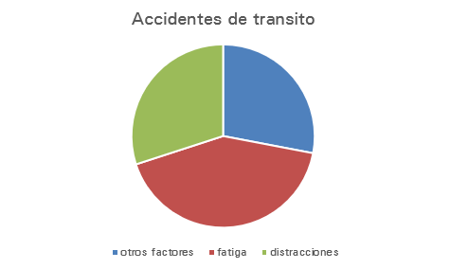
Justificación
La implementación de tecnologías avanzadas en la detección de comportamientos peligrosos al volante se ha convertido en una prioridad ante la preocupante estadística revelada por Miguel Martínez, director general del Instituto Mexicano del Transporte (IMT), que señala que aproximadamente el 42% de los accidentes de tránsito están relacionados con la fatiga del conductor (Vázquez, 2020). Además, según datos recopilados por Vázquez (2020), las distracciones contribuyen a aproximadamente el 30% de los accidentes de tránsito. Este panorama subraya la importancia de implementar estrategias de seguridad vial que aborden tanto la fatiga del conductor como las distracciones al volante.

Slide 7
OBJETIVOS
Objetivo general :
Desarrollar un sistema de detección rápida y precisa de comportamientos peligrosos al volante mediante el análisis de imágenes en tiempo real para reducir los accidentes ocasionados por distracciones al volante.
Objetivos específicos:
Desarrollar sistemas de alerta avanzados que detecten signos de distracción del conductor, basados en la dirección de la mirada y proporcionar advertencias visuales y auditivas en tiempo real para reorientar la atención del conductor hacia la conducción segura.
Implementar sistemas de visión artificial que monitoreen continuamente el entorno del vehículo para detectar peatones, vehículos, obstáculos y condiciones de la carretera que representen un riesgo de colisión.
Diseñar y calibrar un sistema de alarma sonora altamente perceptible que alerte de manera efectiva al conductor sobre situaciones de riesgo, utilizando tonos y patrones de sonido distintivos que capturen la atención del conductor sin generar distracciones adicionales

Slide 8

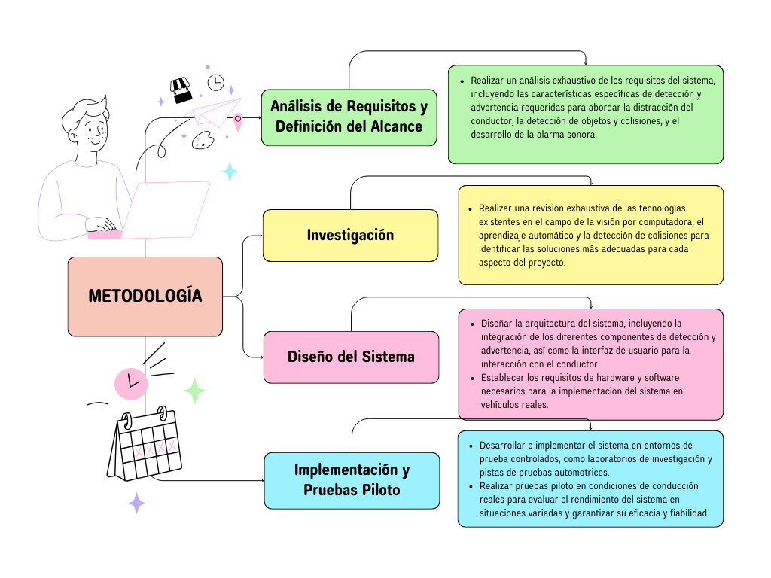

Slide 9
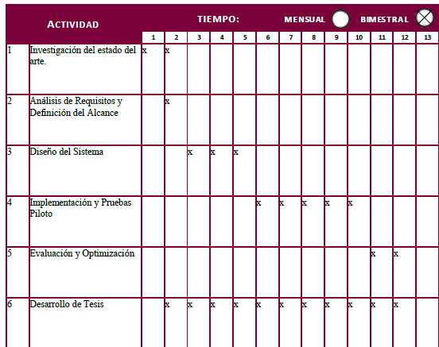
CRONOGRAMA DE ACTIVIDADES

Slide 10
RESULTADOS ESPERADOS
Resultados esperados
Diseño de alarma sonora
Pruebas de Validación
Prototipo
Tesis
Artículo de investigación

Slide 11
REFERENCIAS
Zhou, Z. et al. (2023) “RGB-event fusion for moving object detection in autonomous driving”, en 2023 IEEE International Conference on Robotics and Automation (ICRA). IEEE.
Dhawan, K., R, S. P. y R K, N. (2023) “Identification of traffic signs for advanced driving assistance systems in smart cities using deep learning”, Multimedia tools and applications, pp. 1–16. doi: 10.1007/s11042-023-14823-1.
R. K. M, R. V y R. G. Franklin. (2019) "Alert System for Driver’s Drowsiness Using Image Processing," en: 2019 International Conference on Vision Towards Emerging Trends in Communication and Networking (ViTECoN), Vellore, India, pp. 1-5. DOI: 10.1109/ViTECoN.2019.8899627.
G. B, N. V, K. G y S. C. (2023) "Real Time Alert System For Slumberous And Fatigue Driver Using Eye Blink Sensor," en: 2nd International Conference on Vision Towards Emerging Trends in Communication and Networking Technologies (ViTECoN), Vellore, India, pp. 1-5. DOI: 10.1109/ ViTECoN58111.2023.10157950.
Deng, W. y Wu, R. (2019) "Real-Time Driver-Drowsiness Detection System Using Facial Features," en: IEEE Access, vol. 7, pp. 118727-118738. DOI: 10.1109/ACCESS.2019.2936663.
Adochiei, I.-R., Stirbu, O.-I., Adochiei, N.-I., Pericle-Gabriel, M., Larco, C.-M., Mustata, S.-M. y Costin, D. (2020) "Drivers’ Drowsiness Detection and Warning Systems for Critical Infrastructures," en: 2020 International Conference on e-Health and Bioengineering (EHB). DOI: 10.1109/ ehb50910.2020.9280165.
Shaily, Shubhi, Krishnan, Srikaran, Natarajan, Saisriram y Periyasamy, Sasikumar. (2021) "Smart driver monitoring system," en: Multimedia Tools and Applications, 80, páginas 1-16. DOI: 10.1007/
s11042-021-10877-1.
Mandumula, S. R., Park, J., Asolkar, R. P., y Somashekar, K. (2023) "Multi-Sensor Object Detection System for Real-Time Inferencing in ADAS," en: 2023 IEEE Symposium Series on Computational Intelligence (SSCI), Mexico City, Mexico, pp. 215-220. DOI: 10.1109/SSCI52147.2023.10371789.
Vázquez, S. (2020, 10 de diciembre). 42% de los accidentes están relacionados con fatiga del conductor. Alianza Flotillera. https://alianzaflotillera.com/ (consultado el 30 de mayo de 2024)

Slide 12
¡ Gracias por su atención !

